Slide 1
Kreativnost u nastavi
Kako poticati kreativno mišljenje kod učenika
Amra Peco
Juni, 2025

Slide 2
Uvod
Šta je kreativnost?
Zašto je važna u obrazovanju?
Kako je poticati u razredu?

Slide 3
Šta je kreativnost?
Definicija: sposobnost stvaranja nečeg novog, originalnog i korisnog.
Kreativnost uključuje maštu, inovaciju i izražavanje.

Slide 4
Vrste kreativnosti
Umjetnička (likovna, muzička)
Naučna (istraživačka)
Svakodnevna (rješavanje problema)

Slide 5
Kreativni učitelj
Fleksibilan, otvoren, poticajan
Koristi razne metode i alate
Stvara poticajno okruženje ( učenici imaju slobodu da postavljaju pitanja i istražuju, omogućeni su različiti načini izražavanja znanja: pisanje, crtež, gluma...

Slide 6
Metode koje potiču kreativnost
Istraživačko učenje
Projektna nastava
Igre i dramske metode
Brainstorming (oluja mozga)

Slide 7
Primjeri u bosanskom jeziku
• Pisanje priče s neobičnim završetkom
Očituje se u vidu verbalnog i pismenog izražavanja
Učenicima se pruža mogućnost samostalnog stvaranja
OD UČENIKA SE TRAŽI :
Zamišljanje nekih događaja
Uživljavanje u tuđe uloge
(razmišljanje koje ide dalje od zamisli) Zamisli da...; Razmisli o...; Što misliš o ...?; Kako bi to bilo da...?; Pretvaraj se da...;

Slide 8
Primjeri u matematici
Zagonetke i logičke igre
Istraživački zadaci: mjerenja, procjene( potiču samostalno otkrivanje, povezivanje matematike s realnim svijetom)

Slide 9
Primjeri u prirodi i društvu
• Izrada makete naselja
• Projekat: Moje mjesto nekad i danas

Slide 10
Primjeri u likovnoj kulturi
• Reciklirana umjetnost- pretvoriti u umjetnička djela.
• Slikanje uz muziku (sinestezija- miješanje čula, kada jedno čulo pokrene drugo)

Slide 11
Primjeri u muzičkoj kulturi
• Izrada instrumenata
• Stvaranje pjesme o svom danu

Slide 12
OD UČENIKA SE TRAŽI
Planiranje, kreiranje, smišljanje neobičnih i zanimljivih načina rješenja nekog problema, davanje novih značenja nekim poznatim sadržajima
Kvalitetan oblik komunikacija na relaciji
UČENIK – UDŽBENIK – NASTAVNIK
(nove zamisli) Isplaniraj...; Izumi...; Kreiraj...; piši pjesmu...; Smisli neobične načine za...; Upotrijebi sve ovo kako bi napravio...;

Slide 13
PRIJEDLOZI ZA POTICANJE KREATIVNOSTI U NASTAVI
Organizujte nastavu tako da poučavate pojmove a ne činjenice
Omogućite učenicima kontakte s izvorima informacija i kreativnim pojedincima
Vodite se idejom : Istina je nešto za čime još tragamo, a ne nešto što smo već osvojili
Osigurajte poticajnu, nezastrašujuću atmosferu
Nemojte vi uvijek biti sudac (procjenitelj) zadatka u razredu, naučite djecu da sami vrednuju svoj zadatak

Slide 14
…još nekoliko prijedloga
Osigurajte aktivnosti koje potiču divergentnu produkciju
Potičite učenike da budu kreativni, originalni, da osmisle nova rješenja problema
Redovno nagrađujte nova rješenja
Uključite u rad aktivnosti koje traže i omogućuju velik broj tačnih odgovora ˝

Slide 15
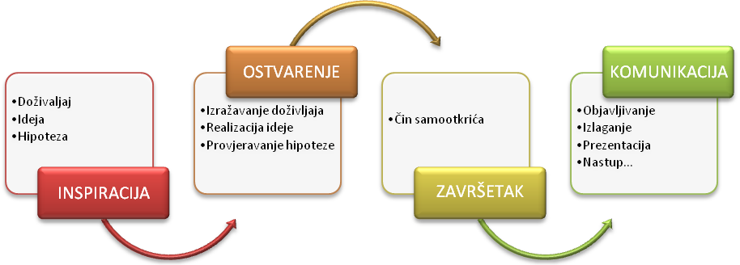
KREATIVNI PROCES

Slide 16
KREATIVNI NASTAVNICI
Kako postati kreativan nastavnik u 8 koraka:
Biti nastavnik koji je znalac (online kursevi; forum pozorište,seminari...);
2. Biti povezan s ostalim nastavnicima (forumi, blogovi, Facebook, Twitter, Instagram)
3. Biti sakupljač nastavničkih ideja;
4. Dijeliti naučeno s drugima;
5. Ukloniti prepreke za kreativno mišljenje (˝napišite rečenice koje počinju sa…˝; samopoštovanje nastavnika);
6. Prakticirajte svoju kreativnost (sudoku, …);
7. Eksperimentišite u svojoj nastavi!
8. Učinite kreativnost svojim dnevnim ciljem!

Slide 17
ULOGA NASTAVNIKA u procesu rješavanja problema
Ohrabrivati učenike da ustraju u prikupljanju informacija
Pomagati im u odabiru hipoteza koje im se čine značajnima
Pri tome je važna formulacija nastavnikovih pitanja kojima će poticati učenika na kreativno mišljenje
UKOLIKO NASTAVNIK ZNA KOJIM I KAKVIM PITANJIMA I ZADACIMA POTAKNUTI DIVERGENTNO/KREATIVNO MIŠLJENJE, MOĆI ĆE USMJERAVATI UČENIKE NA KREATIVNO RJEŠAVANJE PROBLEMA

Slide 18
ELABORACIJA
ZA OPTIMALNU OSTVARIVOST POTREBNO JE:
Predznanje učenika
Intelektualna spremnost
Psihofizička i kreativna spremnost
OD UČENIKA ZAHTIJEVA :
Preciznost u planiranju
Sposobnost preoblikovanja, mijenjanja i prilagođavanja ideja
(poboljšanje ideja) Poboljšaj..na način da...; Preoblikuj...tako da...; Ko sam ja? Živio sam...; Promijeni...tako da...; Prilagodi...; Zamijeni...;

Slide 19
Zaključak
• Svako može biti kreativan
• Učitelj je ključan motivator
• Kreativnost se razvija – njegujmo je!

Slide 20


Provježbaj mozak…

